Slide 1

Distribuidores de FTC y Kits Base
Team 13380 Quantum stingers
Traducción – Botrregos Jr. – FTC 7649

Slide 2
Distribuidores FTC
FIRST Tech Challenge tiene diferentes distribuidores principales, cada uno ofreciendo partes únicas para el armado del robot.
Cada uno de los kits de distribuidores tiene sus ventajas y desventajas.
Entre los distribuidores principales se encuentran:
GoBilda
Tetrix
ServoCity
REV
Andymark
En esta presentación, veremos algunos de los kits base, así como sus ventajas y desventajas, y las partes únicas que éstos ofrecen.

Slide 3
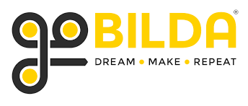
https://www.gobilda.com/
Ventajas
GoBilda ofrece distintas partes únicas, diseñadas específicamente para FTC, y siempre sacan nuevas partes innovadoras.
Sus hubs y collars utilizan tornillos de sujeción, lo que los hace más eficientes y seguros que los sets usados por otros distribuidores.
GoBilda offers a wide array of Jack Planetary motors, which boast better torque:RPM ratios than the spur gear motors offered by other vendors GoBilda ofrece una gran variedad de motores Jack Planetary, los cuales presumen mejores radios de torque:RPM que los ofrecidos por otros distribuidores.
Los componentes estructurales principales (perfiles) ofrecidos por GoBilda tienen un patrón de hoyos, el cual los comparte con cualquier otro patrón de un distribuidor principal.
GoBilda ofrece un 25% de descuento a equipos de FTC, el cual se puede utilizar visitando este link: https://www.gobilda.com/first-team-discounts/
GoBilda ofrece un kit de chassis Strafer, el cuál es excelente para equipos novatos: https://www.gobilda.com/strafer-chassis-kit/
Desventajas
Los perfiles de GoBilda son los más grandes de los distribuidores, lo que da construcciones más grandes.

Slide 4
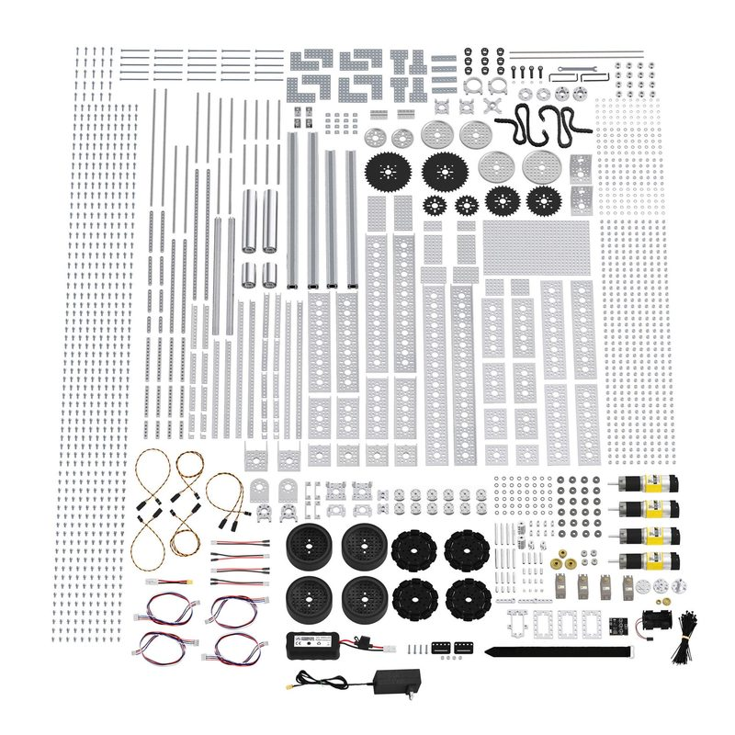
Kit Base
(https://www.gobilda.com/master-ftc-kit-2019-2020-season/)
Reseña de Kit
Costo: $494.99 dólares (Después del descuento)
Mientras que este kit contiene una variedad de piezas estructurales importantes, carece de llantas y motores, esenciales en la construcción del chasis de tu primer robot.
El kit de chasis Strafer ayuda a resolver estos problemas, y sería un complemento excelente si planeas comprar este kit.
Chasis Strafer: https://www.gobilda.com/strafer-chassis-kit/

Slide 5

https://www.pitsco.com/Shop/TETRIX-Robotics/&TXredir=1
Ventajas
Tetrix tiene partes simples, que son fáciles para utilizar con equipos novatos.
El kit base de Tetrix está disponible para su compra al momento de registrarse como equipo novato.
Los perfiles de Tetrix son más pequeños que los de ServoCity y GoBuilda, resultando en construcciones más pequeñas y compactas.
Tetrix tiene un excelente sistema de sprockets y cadenas
Tetrix ofrece un 25% de descuento a equipos de FTC, el cual se puede utilizar visitando este link: https://www.pitsco.com/Competitions-Clubs-and-Programs/FIRST-Tech-Challenge
Desventajas
Los perfiles de Tetrix se doblan con más facilidad que los de otros distribuidores.
Tetrix utiliza un patrón de hoyos que lo hace incompatible con la mayoría de los distribuidores a excepción de GoBuilda.
Tetrix solo tiene una opción de motor, el cual es lento comparado a los que ofrecen otros distribuidores.
Tetrix no tiene muchas opciones de perfiles, lo cual puede ser un problema al hacer construcciones precisas.

Slide 6
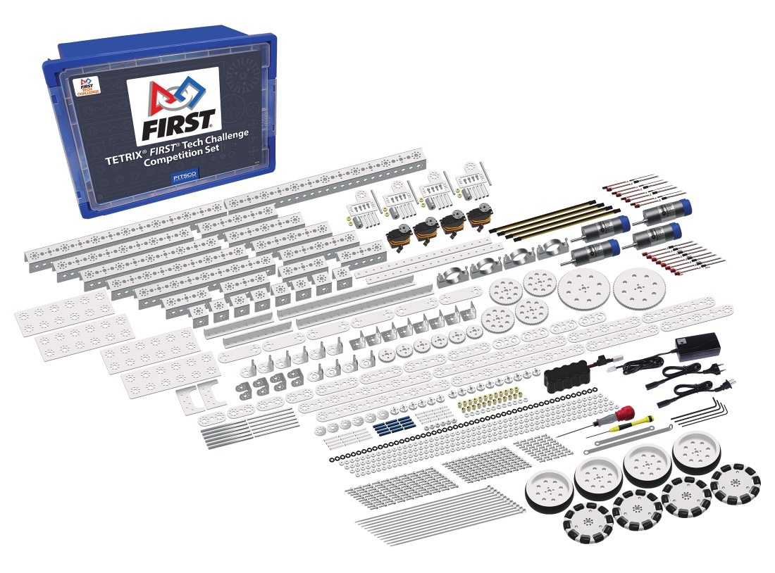
Kit Base
(https://www.pitsco.com/TETRIX-FTC-Competition-Set/&TXredir=1)
Reseña de kit
Costo: $709.95 dólares
Este kit incluye todo lo necesario para empezar con un robot, incluyendo una batería y herramientas.
A pesar de contener varios perfiles, definitivamente necesitarás más para sostenerte a lo largo de la temporada.
Una compra más que los equipos que consideren comprar este kit deberían tomar en cuenta es las llantas Mecanum de Tetrix, las cuales se pueden encontrar en: https://www.pitsco.com/TETRIX-MAX-Mecanum-Wheels

Slide 7

https://www.servocity.com/
Ventajas
ServoCity ofrece ambas, partes basadas en extrusiones de REV y partes basadas en perfiles como los de Tetrix y GoBilda.
Los perfiles de ServoCity son el tamaño medio entre los de Tetrix y GoBuilda y son muy robustos. ServoCity también ofrece adaptadores al patrón de hoyos de Tetrix para conectar las partes.
Servo City también ofrece mini perfiles para cuando necesites construcciones pequeñas, los cuales son muy parecidos al tamaño de los perfiles Tetrix.
ServoCity ofrece una gran variedad de motores y servos; todos los motores disponibles en GoBilda también están en ServoCity, además de otros cuantos.
El bloque de servo de ServoCity es un componente extraordinariamente útil que ayuda a que los servos sirvan por más tiempo y trabajen más efectivamente.
ServoCity tiene varios componentes de movimiento linear únicos e interesantes, tal como el actuador lineal. ¡Solo asegúrate de que el kit que planeas usar sea legal en FTC!
ServoCity ofrece un 25% de descuento a equipos de FTC, el cual se puede utilizar visitando este link: https://www.servocity.com/first_team_discounts
Desventajas
ServoCity no es el distribuidor más barato, pero es bastante alcanzable tras el 25% de descuento.

Slide 8
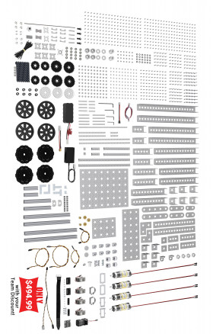
Kit Base
Reseña de Kit
Costo: $494.99 dólares (Después del descuento de FTC)
Casi idéntico al Kit Inicial de GoBuilda, este kit contiene partes estructurales y de movimiento importantes, pero no tiene los mejores motores o llantas.
Llantas y motores se pueden comprar por separado.
Llantas: https://www.servocity.com/3606-series-mecanum-wheel-set-bearing-supported-rollers-100mm-diameter
Motores: https://www.servocity.com/motors-actuators/gear-motors
Servos: https://www.servocity.com/servos
(https://www.servocity.com/ftc-competition-kit)

Slide 9

http://www.revrobotics.com/
Ventajas
REV usa un sistema de extrusiones, a diferencia de los otros distribuidores, lo que da mayor libertad a equipos novatos al momento de construir.
Las extrusiones permiten infinitas posiciones para el montaje, lo que puede ayudar a construir mecanismos iniciales.
REV ofrece un sistema linear de sliders pequeño y compacto, a veces muy molesto para trabajar, que puede ser muy eficiente si se usa correctamente.
REV es el distribuidor más barato.
REV ofrece un 15% de descuento a equipos de FTC solo en ciertas piezas, las cuales se pueden encontrar aquí: http://www.revrobotics.com/competition/ftc/discounts/
Desventajas
Las extrusiones suelen necesitar ser cortadas y limadas, lo que requiere herramientas como las sierras de banda.
Conectar las extrusiones no es lo más fácil y suele requerir de mucho tiempo.
Las partes conectoras de REV suelen aflojarse con el tiempo.
Los tornillos M3 usados en REV son menos fuertes que los M4 usados por otros distribuidores, por lo que se pueden doblar bajo cargas grandes.

Slide 10
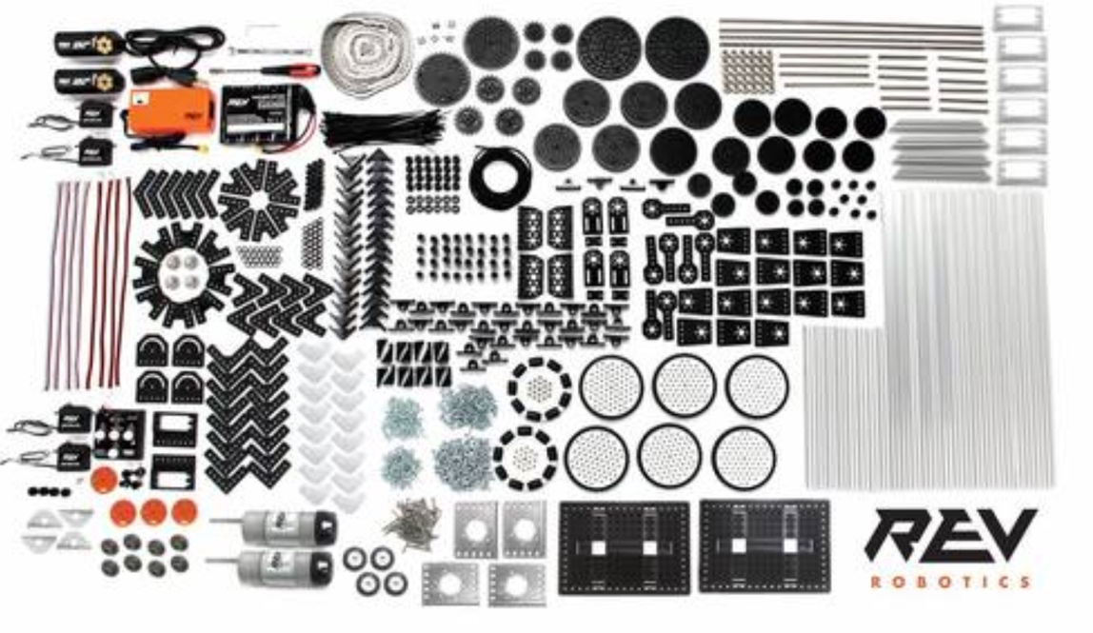
Kit Base
2 40:1 HD Hex Motors
2 Core Hex Motors
4 Smart Robot Servos with other attachments
Smart Robot Servo Programmer
15 mm aluminum extrusion, various lengths
Omni and traction wheels
32 gears in 7 different sizes
10 sprockets in 3 different sizes
Delrin brackets
Delrin bearings and pillow blocks
Motor and servo power/data cables
Slim Robot Battery and charger
5.5 mm nut driver and 5.5 mm hex wrench
(Esta información se encuentra en inglés debido a que así es proporcionada por el distribuidor)
Reseña del Kit
Costo: $600.00 dólares
Este sistema contiene muchos componentes de movimiento y soporte, pero carece de partes estructurales y motores.
Mientras que las partes estructurales de REV son bastante baratas, necesitaras comprar más a lo largo de la temporada así como llantas Omni o Mecanum, esto, junto al Kit, tendría un costo alrededor de $800 dólares.
(http://www.revrobotics.com/rev-45-1270/)

Slide 11

https://www.andymark.com/
Ventajas
Andymark ofrece una caja de engranes pequeña y compacta, la cual puede aumentar exponencialmente la velocidad de cualquier motor.
Andymark ofrece un sistema de extrusiones con hoyos, lo que lo hace más fácil de usar que REV.
Andymark tiene algunas de las mejores llantas Mecanum, así como su chasis tile runner, conocido por su modularidad y eficiencia.
AndyMark es mayormente un distribuidor de FRC, pero ha empezado a expandirse más a FTC en años recientes, así que seguirá mejorando con el tiempo.
Desventajas
Andymark es uno de los distribuidores más caros.
Las extrusiones solo se encuentran en 4 tamaños, lo que puede ser un problema serio al construir mecanismos precisos.
Al ser mayormente un distribuidor de FRC, AndyMark aún no cuenta con muchas partes que ofrecen otros distribuidores de FTC.

Slide 12
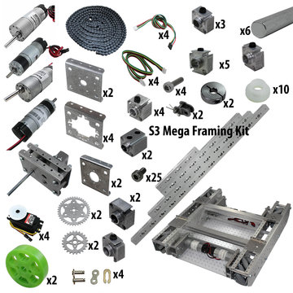
Kit Base
Foundation Bundle of your choice
TileRunner Bundle of your choice
1 - NeveRest Classic 40 Gearmotor (am-2964a)
1 - PicoBox Super Servo (am-3907)
1 - NeveRest Classic 60 Gearmotor (am-3103)
1 - NeveRest Orbital 3.7 Gearmotor (am-3461a)
1 - NeveRest Orbital 20 Gearmotor (am-3637)
4 - Hi-Tech Servo, model HS-311 (am-2586)
2 - Plate for PicoBox Solo (Motor Mount Plate) (am-3440)
2 - PicoBox LEO Mount Plate (am-3474)
4 - PicoBox Servo Motor Plate (am-3899)
5 - 6 mm D-Bore Single Boss Nub with Set Screw (am-3443a)
3 - 6 mm D Bore Double Boss Nub with Set Screw (am-3215a)
2 - 6 mm D-Bore XL Double Boss Nub with Set Screw (am-3441a)
1 - 6 mm Round Bore Single Boss Nub with Set Screw (am-3442a)
1 - 6 mm Round Bore Double Boss Nub with Set Screw (am-3413a)
4 - 24 Tooth Servo Nub with Set & Servo Screw (am-3668)
2 - 6 mm Round Bore Split Collar Clamp (am-3667)
2 - 6 mm Round Bore Split Collar Clamp (am-3473)
1 - 36 mm, 6 mm D Shaft (am-3226-036)
2 - 100 mm, 6 mm D Shaft (am-3226-100)
2 - 175 mm, 6 mm D Shaft (am-3226-175)
1 - 450 mm, 6 mm D Shaft (am-3226-450)
2 - S25-24 Ninja Star Sprocket (am-3283)
2 - S25-40 Ninja Star Sprocket (am-3285)
1 - #25 Single Strand-Riveted Roller Chain, 10' (am-0370)
4 - #25 Connecting Link for Roller Chain (am-0371)
2 - #25 Half Link for roller Chain (am-0682)
25 - M3-0.5 x 5 mm Socket Head Cap Screw (am-1443)
10 - 6 mm x 8 mm Nylon Bushing (am-1289)
4 - Hall Effect Encoder Cable with 4-pin Connector (am-2992)
4 - M2.5 - 0.45 x 8 mm Socket Head Cap Screw (am-1496)
4 - Encoder Cable for NeveRest Motor to REV Expansion Hub (am-3926a)
2 - 8 mm Bore 35 Durometer Green 2 in. Compliant Wheel (am-3572_green)
(Esta información se encuentra en inglés debido a que así es proporcionada por el distribuidor)
(https://www.andymark.com/products/ftc-starter-kit-options/)
Reseña del Kit
Empezando en $1320 y subiendo hasta $2400 basado en tus elecciones del kit, este nuevo kit inicial lanzado este año es el más caro.
A pesar de esto, sí ofrece por mucho la mayor cantidad de partes, con todas las partes mencionadas a la izquierda + un gran kit de componentes estructurales + un kit de chasis TileRunner.
Aunque esto puede ser suficiente para construir un robot inicial, sigue siendo un riesgo. Pues muchas de estas partes son nuevas y el kit acaba de ser lanzado este año, lo que lo hará más difícil encontrar recursos o robots en los cuales basarte.

Slide 13

Créditos
Esta lección fue escrita por Dhruv Gupta del equipo Quantum Stingers 13380 para FTCTutorials.com
Puedes contactar al autor en dhruv.gupta@norcalrobotics.org
Más lecciones para FIRST Tech Challenge están disponibles en www.FTCtutorials.com
This work is licensed under a
Creative Commons Attribution-NonCommercial-ShareAlike 4.0 International License.

Slide 14

Traducción
Esta lección fue traducida por Botrregos Jr. 7649 para FTCTutorials.com
Puedes contactar al traductor de la siguiente manera:
Más lecciones sobre First Tech Challenge disponibles en www.FTCtutorials.com
Facebook:
@BotrregosJr7649
Instagram:
@BotrregosJr7649
Email:
grupobotrregos@gmail.com
This work is licensed under a
Creative Commons Attribution-NonCommercial-ShareAlike 4.0 International License.
Copyright 2020 FTCTutorials.com (Last edit 4/1/2020)

